Slide 1


Slide 2
短宣队员介绍:
1.
2.
3.
4.
5.
6.
领队
甄王瑟俪师母
甄世平牧师
李霞师母
邱玉循姐妹
傅建麗姐妹
劉燕姐妹
7
7
基督工人中心
黃澤洋弟兄
梁慶龍牧師
主办单位: 曼城華人基督教會恩典堂 | 密蘇里基督工人中心 | 加州西米谷基督教會

Slide 3

8/29 福音聚会
诗歌敬拜
Notes:
【一切歌頌讚美】 伴奏
https://youtu.be/CjiFWjeM80o

Slide 4
有一位神
Notes:
神一直都在

Slide 5



1/15
There is a God, In pow’r and might created all things,
In gentleness consoles the broken hearted.
4/4 有一位神 (1/6) Verse 1a
有一位神
Notes:
Verse1 +Verse 2 +verse 1 +Chorus

Slide 6

2/15
There is a God, Who rightly judges all transgressions,
In mercy knows our struggles within.
4/4 有一位神 (2/6) Verse 1b
有一位神

Slide 7

3/15
There is a God, Who is our God, The only God, The Lord Jehovah.
有一位神 (3/6) [Chorus a]
有权威

Slide 8


4/15
With glory and pow’r, With mercy and grace,
Who was and is and is to come.
有一位神 (4/6) [Chorus b]
有一位神

Slide 9
5/15
There is a God, In pow’r and might created all things,
In gentleness consoles the broken hearted.
有一位神 (5/6) Verse 2a
有一位神

Slide 10

6/15
There is a God, Enthroned above all in glory,
Died upon a cross to save the lost.
有一位神 (6/6) Verse 2b
有一位神

Slide 11

7/15
There is a God, Who is our God, The only God, The Lord Jehovah.
有一位神 (3/6) [Chorus a] X 2
有权威

Slide 12

8/15
With glory and pow’r, With mercy and grace,
Who was and is and is to come.
有一位神 (4/6) [Chorus b]
Verse 有一位神
Notes:
39-42小節

Slide 13
9/15
There is a God, In pow’r and might created all things,
In gentleness consoles the broken hearted.
4/4 有一位神 (1/6) Verse 1a
有一位神

Slide 14
10/15
There is a God, Who rightly judges all transgressions,
In mercy knows our struggles within.
4/4 有一位神 (2/6) Verse 1b
有一位神

Slide 15
11/15
There is a God, Who is our God, The only God, The Lord Jehovah.
有一位神 (3/6) [Chorus a]
有权威

Slide 16
12/15
With glory and pow’r, With mercy and grace,
Who was and is and is to come.
有一位神 (4/6) [Chorus b]
有一位神

Slide 17
13/15
There is a God, Who is our God, The only God, The Lord Jehovah.
有一位神 (3/6) [Chorus a]
有权威

Slide 18

14/15
With glory and pow’r, With mercy and grace,
Who was and is and is to come.
有一位神 (4/6) [Chorus b]
有权威

Slide 19

15/15
With glory and pow’r, With mercy and grace,
Who was and is and is to come.
有一位神 (4/6) [Chorus b]
Notes:
謝謝大家。
剛才我們唱到：
有一位神，祂愛你，也愛我；有一位神，祂永不改變。
也許今天來到這裡的朋友，每個人的人生經歷都不一樣。
有人正享受人生的美好，
有人正面對生活的挑戰，
也有人心中有一些沒有人知道的重擔。
但聖經告訴我們，無論我們現在的景況如何，都有一位神一直在尋找我們、關心我們，也願意陪伴我們。
接下來這首詩歌，要帶我們思想：當我們回顧人生時，會發現原來神一直默默地看顧、帶領著我們。

Slide 20
恩典的记号
Marks of Grace

Slide 21



泥土音乐 Clay Music
词 Lyrics: 曲 Composer:
盛晓玫 Amy Sand
By the ocean's shores, there I saw how truly small I am;
on the highest mount’, there I saw how high's the sky!
恩典的记号 1-Verse.1a
Marks of Grace
>浩瀚的宇宙
Notes:
All X 2+Chorus X 2

Slide 22
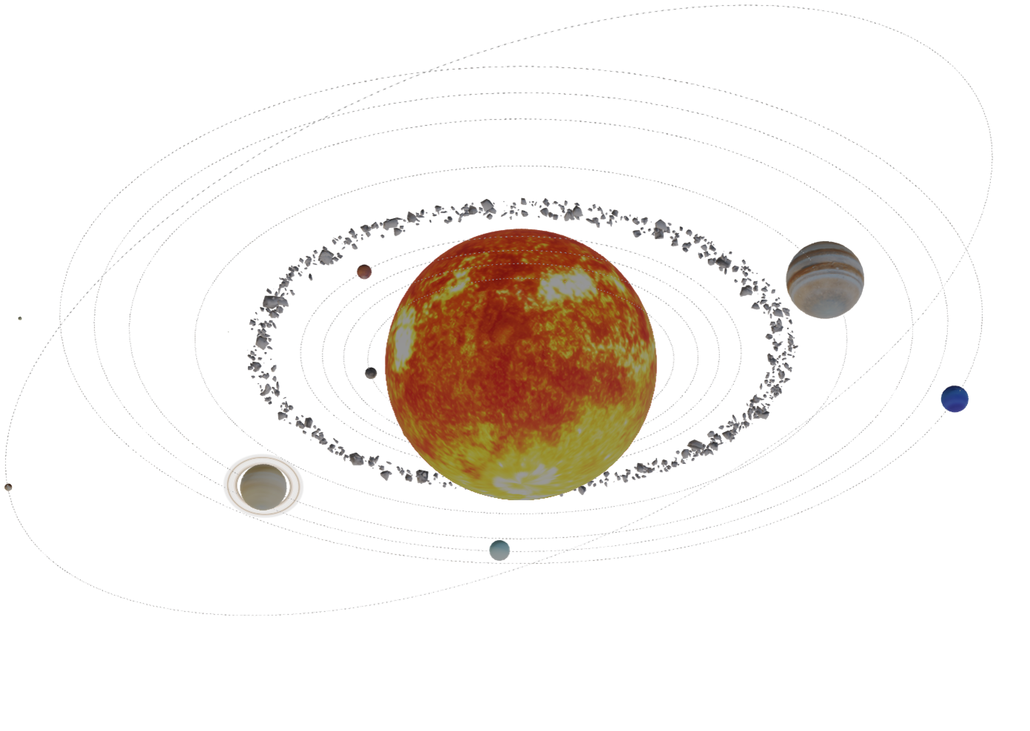


In this great universe, insignificant I am!
Just as dust,who's passing no one does care.
恩典的记号 2-Verse.1b
Marks of Grace
>夜空的星星
Notes:
allX2+Chorus2

Slide 23

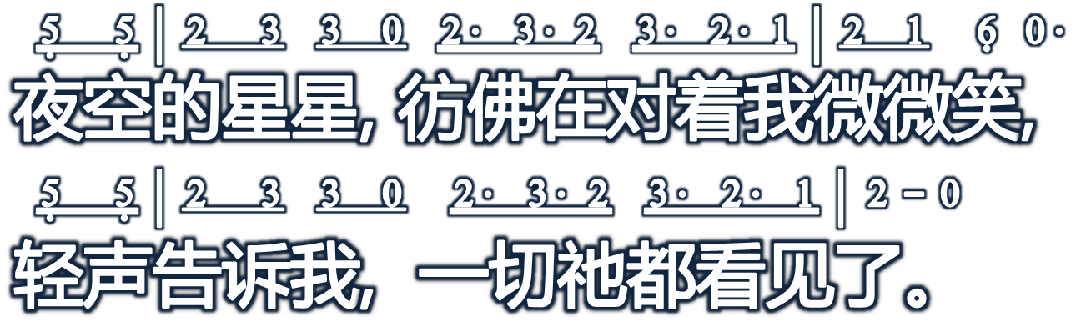
Sparkling stars at night,they seemingly gently smile at me,
softly telling me,the Lord has seen everything.
恩典的记号 3-Verse.2a
Marks of Grace
>我所有

Slide 24
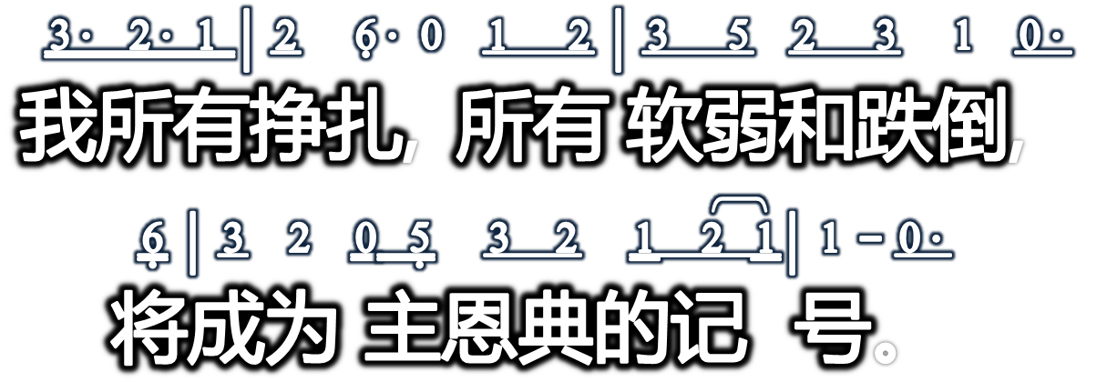
All of me struggles, every weakness every fall,
the marks of the Lord's grace they'll become.
恩典的记号 4-Verse.2b
Marks of Grace
>当我呼求

Slide 25
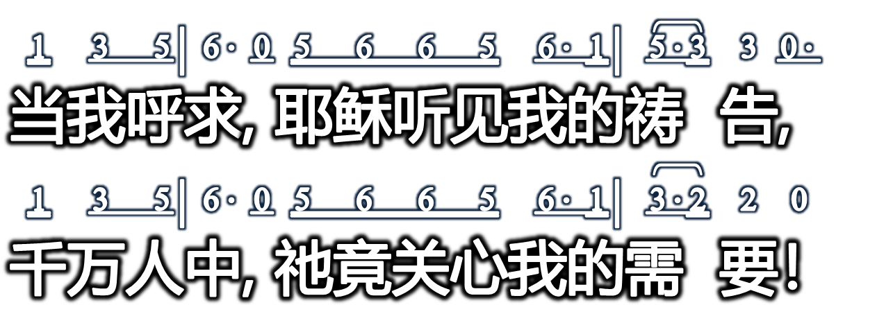
Each time I call, Jesus hears my every prayer,
just one in crowds, yet He cares for all of my needs!
恩典的记号 5-Chorus 1a
Marks of Grace
>走过的路

Slide 26
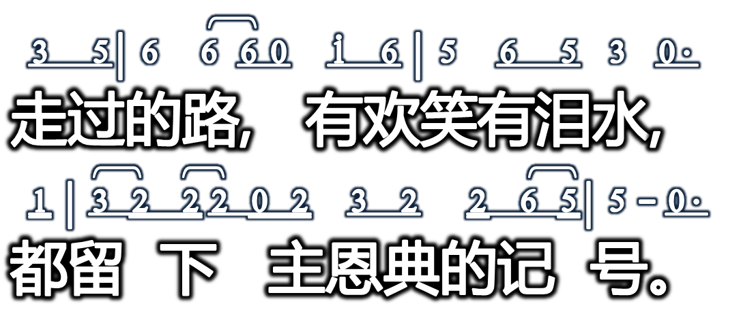
All I've been through,there were laughter and tears,
they all bear the marks of the Lord's grace.
恩典的记号 6-Chorus 1b
Marks of Grace
>在风雨中

Slide 27
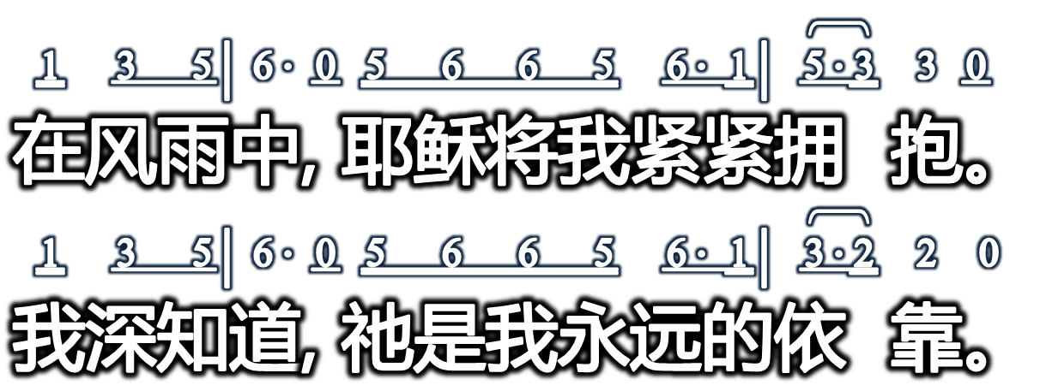
In every storm,Jesus tightly holds me by Him.
I truly know,He forever is my stronghold.
恩典的记号 7-Chorus.2a
Marks of Grace
>走过的路

Slide 28
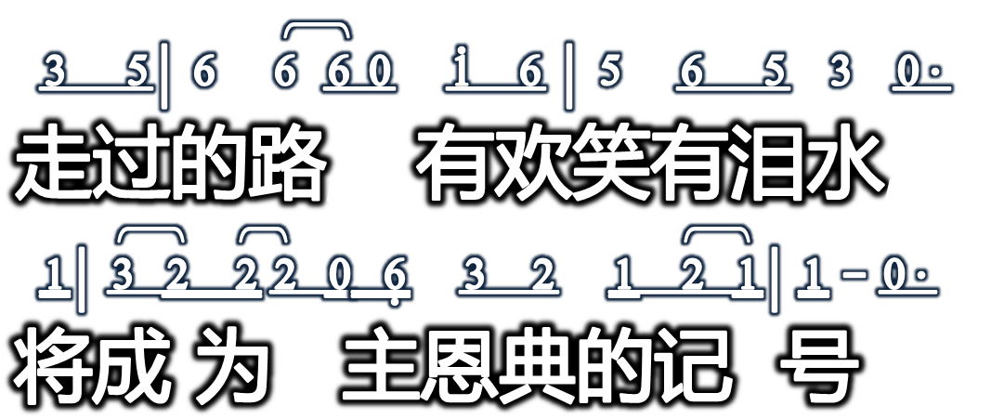

泥土音乐 Clay Music
词 Lyrics: 曲 Composer:
盛晓玫 Amy Sand
All I've been through,be it laughter or tears,
all will bear the marks of the Lord's grace.
恩典的记号 8-Chorus.2b
Marks of Grace
>站在大海边

Slide 29
泥土音乐 Clay Music
词 Lyrics: 曲 Composer:
盛晓玫 Amy Sand
By the ocean's shores, there I saw how truly small I am;
on the highest mount’, there I saw how high's the sky!
恩典的记号 1-Verse.1a
Marks of Grace
>浩瀚的宇宙
Notes:
allX2+Chorus2

Slide 30
In this great universe, insignificant I am!
Just as dust,who's passing no one does care.
恩典的记号 2-Verse.1b
Marks of Grace
>夜空的星星
Notes:
allX2+Chorus2

Slide 31
Sparkling stars at night,they seemingly gently smile at me,
softly telling me,the Lord has seen everything.
恩典的记号 3-Verse.2a
Marks of Grace
>我所有

Slide 32
All of me struggles, every weakness every fall,
the marks of the Lord's grace they'll become.
恩典的记号 4-Verse.2b
Marks of Grace
>当我呼求

Slide 33
Each time I call, Jesus hears my every prayer,
just one in crowds, yet He cares for all of my needs!
恩典的记号 5-Chorus 1a
Marks of Grace
>走过的路

Slide 34
All I've been through, there were laughter and tears,
they all bear the marks of the Lord's grace.
恩典的记号 6-Chorus 1b
Marks of Grace
>在风雨中

Slide 35

In every storm,Jesus tightly holds me by Him.
I truly know,He forever is my stronghold.
恩典的记号 7-Chorus.2a
Marks of Grace
>走过的路

Slide 36
泥土音乐 Clay Music
词 Lyrics: 曲 Composer:
盛晓玫 Amy Sand
All I've been through,be it laughter or tears,
all will bear the marks of the Lord's grace.
恩典的记号 8-Chorus.2b
Marks of Grace
>当我呼求

Slide 37
Each time I call, Jesus hears my every prayer,
just one in crowds, yet He cares for all of my needs!
恩典的记号 5-Chorus 1a
Marks of Grace
>走过的路

Slide 38
All I've been through, there were laughter and tears,
they all bear the marks of the Lord's grace.
恩典的记号 6-Chorus 1b
Marks of Grace
>在风雨中

Slide 39
In every storm,Jesus tightly holds me by Him.
I truly know,He forever is my stronghold.
恩典的记号 7-Chorus.2a
Marks of Grace
>走过的路

Slide 40
泥土音乐 Clay Music
词 Lyrics: 曲 Composer:
盛晓玫 Amy Sand
All I've been through,be it laughter or tears,
all will bear the marks of the Lord's grace.
恩典的记号 8-Chorus.2b
Marks of Grace
>走过的路

Slide 41
泥土音乐 Clay Music
词 Lyrics: 曲 Composer:
盛晓玫 Amy Sand
All I've been through,be it laughter or tears,
all will bear the marks of the Lord's grace.
恩典的记号 8-Chorus.2b
Marks of Grace
Notes:
第二首：《恩典的記號》（約5分鐘）
（唱畢）
謝謝大家。
這首詩歌提醒我們一件很寶貴的事。
很多時候，我們以為人生都是靠自己的努力走到今天；但是當我們回頭看，會發現有許多事情，並不是憑自己的能力就能走過。
也許是一位願意幫助我們的人，
一句鼓勵的話，
一次化險為夷，
或是在最低谷時仍然有力量繼續向前。
對基督徒而言，我們相信，這些都是神恩典的記號。
恩典不是表示人生沒有困難，而是在人生的每一段路上，神都沒有離開我們。
今天，我們要唱最後一首詩歌，把焦點放在那位真正帶來光明與盼望的主。

Slide 42
主如明亮晨星

Slide 43

4/4 Bb调 主如明亮晨星 (1-6)
When I am in darkness, Pain, And despair,
There is a Light that shines in my heart;
祂是那
Notes:
主如明亮晨星（钢琴伴奏）
https://youtu.be/P5z_JwnMssA

Slide 44


4/4 主如明亮晨星 Verse (2-6)
He is called the Wonderful Saviour,
Who surrendered His Heavenly Glory for me.
祂又为

Slide 45

4/4 主如明亮晨星 Verse (3-6)
He was also nailed to the Cross for me,
Willing to suffer and atone my sins;
我要唱

Slide 46

4/4 主如明亮晨星 Verse (4-6)
I will sing: “Wonderful LORD, Hallelujah!”
Henceforth, Never again be in despair.
祂仁慈

Slide 47

4/4 主如明亮晨星 Chorus (5-6)
Chorus: His Love is kind and merciful,
Leading me to break through stormy seas;
>主如一

Slide 48

The LORD is like a Bright and Morning Star,
Bringing me Infinite Hope.
当我在
4/4 主如明亮晨星 Chorus (6-6)

Slide 49
4/4 A调 主如明亮晨星 (1-6)
When I am in darkness, Pain, And despair,
There is a Light that shines in my heart;
祂是那

Slide 50
4/4 主如明亮晨星 Verse (2-6)
He is called the Wonderful Saviour,
Who surrendered His Heavenly Glory for me.
祂又为

Slide 51
4/4 主如明亮晨星 Verse (3-6)
He was also nailed to the Cross for me,
Willing to suffer and atone my sins;
我要唱

Slide 52
4/4 主如明亮晨星 Verse (4-6)
I will sing: “Wonderful LORD, Hallelujah!”
Henceforth, Never again be in despair.
祂仁慈

Slide 53
4/4 主如明亮晨星 Chorus (5-6)
Chorus: His Love is kind and merciful,
Leading me to break through stormy seas;
>主如一

Slide 54
The LORD is like a Bright and Morning Star,
Bringing me Infinite Hope.
祂仁慈
4/4 主如明亮晨星 Chorus (6-6)

Slide 55
4/4 主如明亮晨星 Chorus (5-6)
Chorus: His Love is kind and merciful,
Leading me to break through stormy seas;
>主如一

Slide 56
The LORD is like a Bright and Morning Star,
Bringing me Infinite Hope.
4/4 主如明亮晨星 Chorus (6-6)
Notes:
第三首：《主如明亮晨星》（約4分鐘）
謝謝大家。
晨星，是黎明來到之前最明亮的一顆星。
它提醒人們：黑夜不會永遠持續，曙光就要來臨。
今天，也許我們每一個人的生命，都有不同程度的黑夜。
有人正在為家庭擔心，
有人為工作焦慮，
有人為健康憂心，
也有人在人生中尋找真正的方向。
聖經告訴我們，耶穌基督就是那位明亮的晨星。祂不只是給人一點安慰，更要把真正的盼望、平安和生命帶給每一位願意來到祂面前的人。
真正的人生光明，不只是環境變好了，而是當我們認識耶穌，祂的光就照進我們的生命，使我們在任何景況中，都能找到盼望。
引介（約1分鐘）
接下來，我們要請，為我們分享今天的生命见证：
現在，我們把時間交給今天的见证，謝謝大家。願神賜福。

Slide 57
8/29 福音聚会
生命见证
邱玉循姐妹

Slide 58






福 音 聚 会
寻 找 人 生 的 答 案
🎙讲员: 甄世平牧师
两千年前, 撒该渴望见耶稣, 耶稣却先看见他,并改变了他的人生。
今天,耶稣也在寻找你, 邀请你遇见他,找到生命真正的答案!
📅
8/29（Sat）
6:30 PM
300 West Powell Rd.,
Collierville, TN 38017
石均 (901)606-9715
6:30 PM
🍽 聚餐
7:30 PM
🎵 诗歌敬拜
💬 生命见证
📖 福音信息
🕒
📍
人子来, 为要
寻找, 拯救失丧的人。
路加福音 19:10
欢迎您携同亲友一同参加！
💬
主办单位: 曼城華人基督教會恩典堂 | 密蘇里基督工人中心 | 加州西米谷基督教會

Slide 59
你我的故事
请问：你对自己或人生都满意吗？
不知道你和我的答案一不一样： 。
每一个人都活在自我的认知、别人的认知、传
统的认知和现实景况的认知…等等之下。
或许有满意的部份，有骄傲的部份，有隐藏不
愿面对的部份和有无奈的部份。
部份满意
完全不满意
不知道
完全满意
部分满意
我们需要从信心的角度谈起
让我来提供大家一个基督教的观点。

Slide 60
圣经说明人的信心是神造人永远的一部份。
这样人的信心是属于人受造中永恒性的一
部份，所以当人的信心信错对象时，人也
就会堕入一种无穷的“ ”之中。
回到圣经所说“信心”的内容，就会发现
今日的AI给人的答案是： 。
因今日世上所给的信心答案都与神无关。
一般人解释信心是一种行动的启动装置。
夏娃相信魔鬼的话
黑暗
似是而非的

Slide 61
但人类明白所有重大的行动， 都发生在已
知和未知的断崖间徘徊着，
明未来的任何时间里，会依规画进行。
当人活在不确定性时，人的信心存存于：
自己的能力和压力之间、所遇的万事顺与
不顺、是否有人帮助等，但随时可能瘫痪。
多數人明白信心是一切苦难的减震器。
因此人会用“ ”来自我勉励。
因为人无法证
一般人解释信心是一种行动的启动装置。
人定胜天

Slide 62
AI说：苦难本身不会摧毁人，但没有尽头
的苦难却会。
明白信心是人类与使用物关系的粘合剂。
信心是人信任的基础。
人若失去了信心，则会失去：爱、合作、
承诺、安全感…等。
当人自己失去信心时，人会在精神层面上
成为一座孤岛而进入一种忧郁状态。
这可能是人生最无奈的答案。
不论是人与使用物，
包括手中的钱、车、家庭、友情…等

Slide 63
多數人明白信心是自我的建构者。
是的，世人的信心和自身的自信有关。
己所拥有的愈多，自己的身份就会愈突出
且相信自己在他人的眼中愈有价值。
吸引人拥护自己和认同自己。
因此如何形塑自己的价值，成为一个人有
自信心的追求和表现。
这4个信心答案是一种残酷而温柔真相：
决定自己是谁？
自
信心从来不是「保证结果」，而是「敢于面对任何结果」的勇气。AI明说：信心真正的地位，不在于让你避开风浪，而在于让你在风浪中仍能掌舵。
？
进而

Slide 64
请问：以上的四种信心的答案是圣经的启
不是的，因圣经启示信心是永恒的。
圣经说” ”。
的信心，必须与永生接连在一起。
当耶稣基督说：约3:16 神爱世人，甚至将他
的独生子赐给他们，叫一切信他的，不致
灭亡，反得永生。
示吗？
叫一切信祂的都得永生
永恒
来看看一个寻找信心答案的故事
永恒的信＋
永生＝
新生命的开始

Slide 65
圣经 路加福音十九章1~5节
认识这人
家人与传统
的期许
纯净
犹太人厌恶
大家都喜欢
耶稣进了耶利哥，正经过的时候，
有一个人名叫撒该，作税吏长，是个财主。
他要看看耶稣是怎样的人；只因人多，他的身量又矮，所以不得看见，
就跑到前头，爬上桑树，要看耶稣，因为耶稣必从那里经过。
耶稣到了那里，抬头一看，对他说：撒该，快下来！今天我必住在你家里。
撒该
税吏长
财主
身量
又矮
自己不喜欢
圣经对撒该的描述

Slide 66
圣经 路加福音十九章1~5节
耶稣进了耶利哥，正经过的时候，
有一个人名叫撒该，作税吏长，是个财主。
他要看看耶稣是怎样的人；只因人多，他的身量又矮，所以不得看见，
就跑到前头，爬上桑树，要看耶稣，因为耶稣必从那里经过。
耶稣到了那里，抬头一看，对他说：撒该，快下来！今天我必住在你家里。
他要看看耶稣是怎样的人
所以不得看见

Slide 67
圣经 路加福音十九章6~10节
他就急忙下来，欢欢喜喜的接待耶稣。
众人看见，都私下议论说：他竟到罪人家里去住宿。
撒该站着对主说：主啊，我把所有的一半给穷人；我若讹诈了谁，就还他四倍。
耶稣说：今天救恩到了这家，因为他也是亚伯拉罕的子孙。
人子来，为要寻找，拯救失丧的人。
罪人
众人对撒该的描述
撒该对自己的描述
讹诈
也是亚伯
为什広?
耶稣对撒该的描述
拉罕的子孙
失丧的人

Slide 68

犯罪的结果

Slide 69
神对罪的看法
在新约圣经罗马书第三章23节『因为世人都犯了罪，亏缺了神的荣耀；』
罪是表示人背违神所给自由和道德的范围。
请分辨以下两个点
提供大家一个例证
这是 大 黑点
这是 小 黑点

Slide 70
人看人的罪就如同看黑点的大与小，如人抢劫、我说谎，因此我有「小罪(小黑点) 」，别人是「大罪(大黑点) 」。
问题在于神问的是：那个黑？
答案是：一样黑。
不管人或我，只要内心中有一丁点的污秽，都代表罪，也就亏缺了神的荣耀。
這嚴重性需要認識神的屬性?!

Slide 71
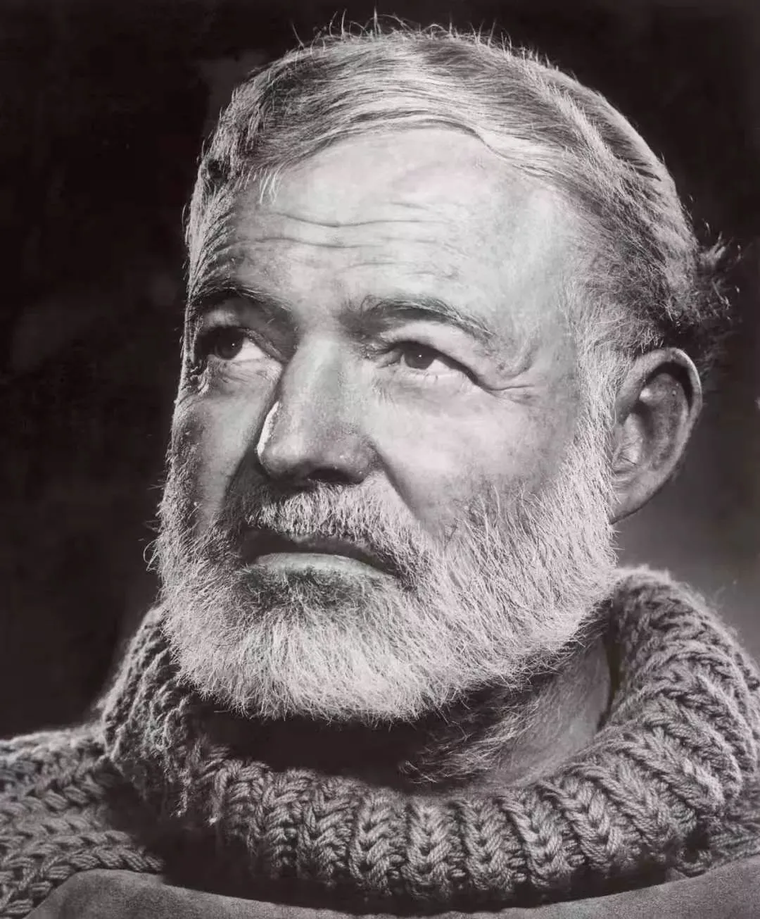
传1:2,3 传道者说：虚空的虚空，虚空的虚空，
凡事都是虚空。 人一切的劳碌，就是他
在日光之下的劳碌，有什么益处呢？
"Meaningless! Meaningless!" says the Teacher. "Utterly meaningless! Everything is meaningless." What does man gain from all his labor at which he toils under the sun?
这样，哲学家和宗教家都想要解决人生中
最大的问题：
这正是文学家海明威所写作的老人与海的
人用一生想要证明自己的人生成就
但在获得后却被偷窃消失而成无意义。
人死留名,虎死留皮
如何保有自己的成果?!
故事，
Notes:
欧内斯特·米勒·海明威（英语：Ernest Miller Hemingway，1899年7月21日—1961年7月2日），美国、古巴记者和作家，他是20世纪最著名的小说家之一。厄尼斯特·海明威出生于美国伊利诺伊州芝加哥郊区的奥克帕克，晚年在爱达荷州凯彻姆的家中自杀身亡。

Slide 72
神应该是一位怎么样的神？
比如说：祂应该是…。
神是公义圣洁
神是慈爱怜悯
圣洁
公义
慈爱
怜悯

Slide 73
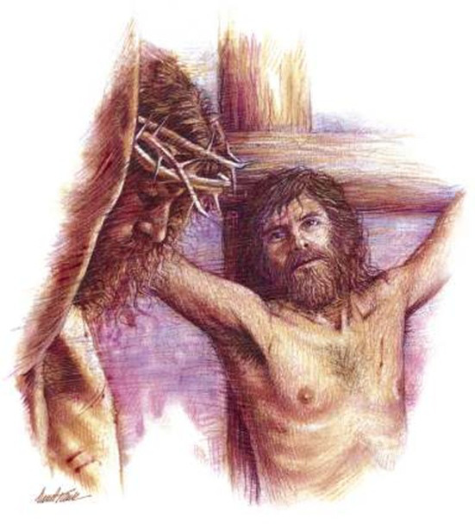
公义
圣洁
上帝
慈爱
怜悯
耶和华不轻易发怒，并有丰盛的慈爱
，赦免罪孽和过犯民十四18
罪的工价乃是死罗六23
罪
罪
一对兄弟的
的故事
？
对立的
死
分开,隔离
活
神爱世人，甚致将祂的独生子赐给他们S
叫一切信祂的不致灭亡，反得永生

Slide 74
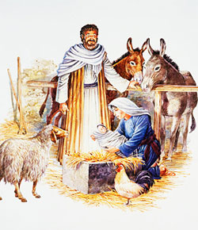
神的救恩
那人要如何从罪中被永远拯救出来呢？
耶稣基督生在马槽里
耶稣基督被钉十字架

Slide 75
圣经 路加福音十九章6~10节
他就急忙下来，欢欢喜喜的接待耶稣。
众人看见，都私下议论说：他竟到罪人家里去住宿。
撒该站着对主说：主啊，我把所有的一半给穷人；我若讹诈了谁，就还他四倍。
耶稣说：今天救恩到了这家，因为他也是亚伯拉罕的子孙。
人子来，为要寻找，拯救失丧的人。

Slide 76
圣经 路加福音十九章1~5节
√
√
认识撒该
家人与传统
的期许
√
纯净
犹太人厌恶
大家都喜欢
耶稣进了耶利哥，正经过的时候，
有一个人名叫撒该，作税吏长，是个财主。
他要看看耶稣是怎样的人；只因人多，他的身量又矮，所以不得看见，
就跑到前头，爬上桑树，要看耶稣，因为耶稣必从那里经过。
耶稣到了那里，抬头一看，对他说：撒该，快下来！今天我必住在你家里。
撒该
税吏长
财主
他要看看耶稣是怎样的人
√
身量
又矮
自己不喜欢
圣经对撒该的描述

Slide 77
如同撒该一样，他内心的困惑无法消
但他有一个面对自己的勇气和决
他愿寻找可能的改变。
圣经说” ”。
你的信心，必须与永生接连在一起。
除。
心。
叫一切信祂的都得永生
永恒的信＋
永生＝
新生命的开始
我们的观点是：耶稣是人生信仰的答案。

Slide 78
圣经 路加福音十九章1~5节
耶稣进了耶利哥，正经过的时候，
有一个人名叫撒该，作税吏长，是个财主。
他要看看耶稣是怎样的人；只因人多，他的身量又矮，所以不得看见，
就跑到前头，爬上桑树，要看耶稣，因为耶稣必从那里经过。
耶稣到了那里，抬头一看，对他说：撒该，快下来！今天我必住在你家里。
耶稣到了那里，抬头一看，对他说：撒该，快
下来！今天我必住在你家里。

Slide 79
约14:6 耶稣说我就是道路、真理、生命；若不借着我，没有人能到父那里去。Jesus answered, "I am the way and the truth and the life. No one comes to the Father except through me.

